Slide 1
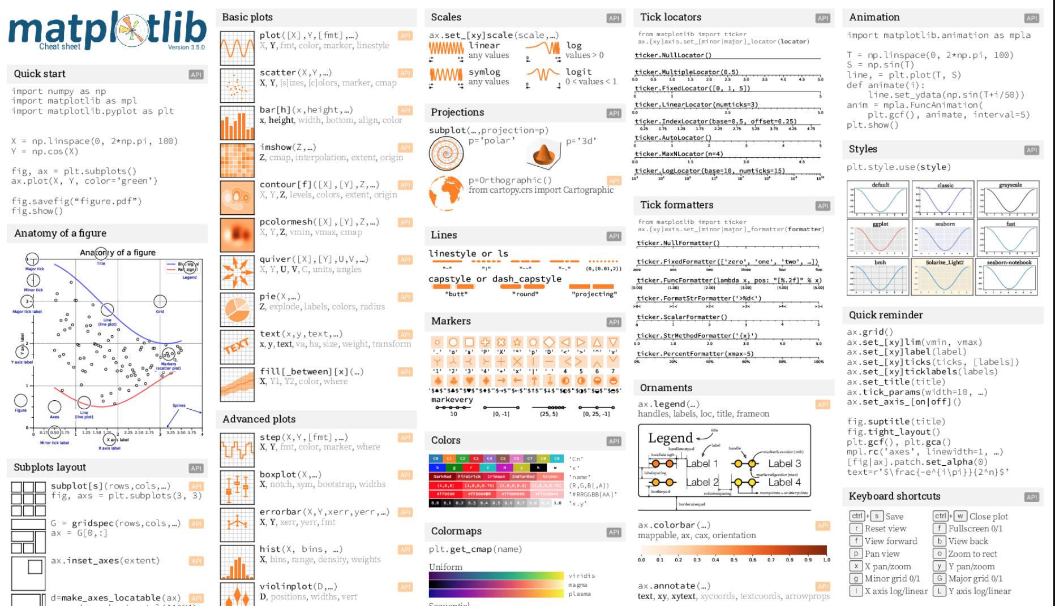
手把手教你学Matplotlib
千锋教研院：锋哥

Slide 2
Matplotlib
Matplotlib基于Python语言
特色
建议你有NumPy,Pandas基础

Slide 3
Matplotlib应用领域
人工智能
数据分析
特色
数据挖掘
数据可视化

Slide 4
Matplotlib的优点
提供了大量
可视化方法
配置丰富
图形定制化很高
同时支持
二维图和三维图

Slide 5
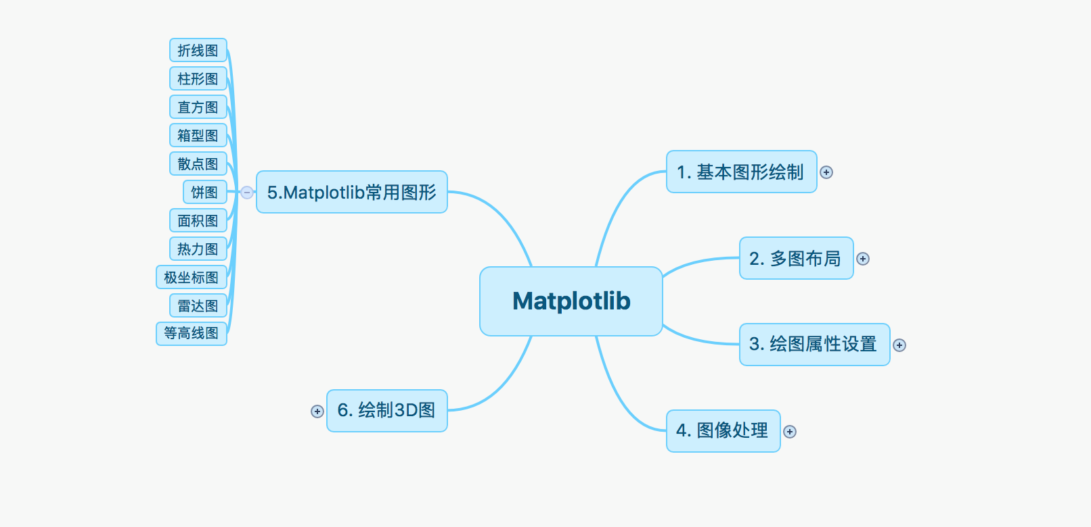
Matplotlib大纲导图
特色

Slide 6
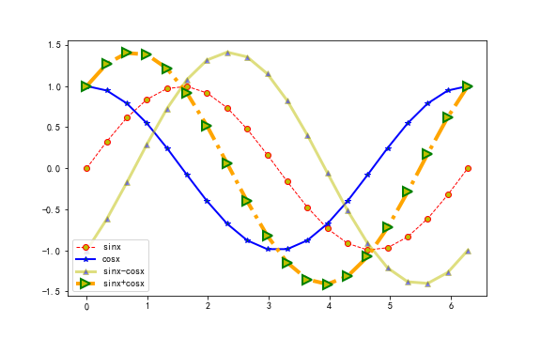
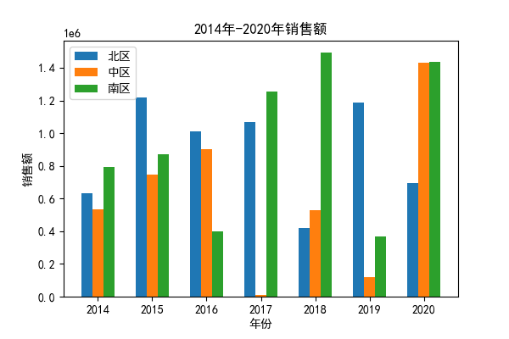
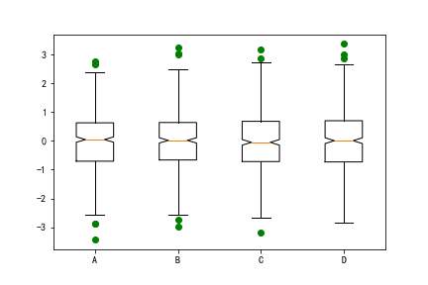
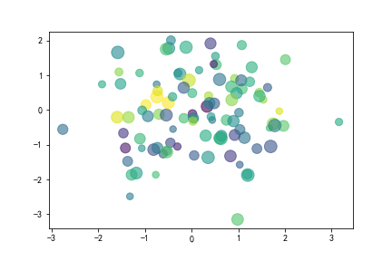
折线图
柱状图
箱型图
气泡图

Slide 7

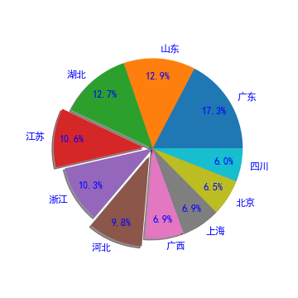
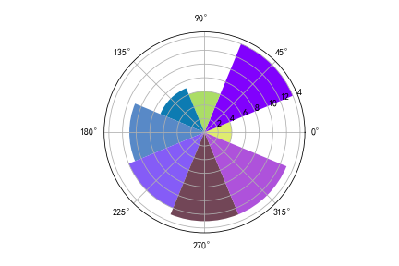
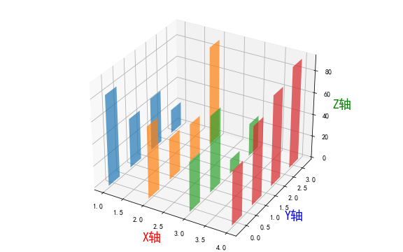
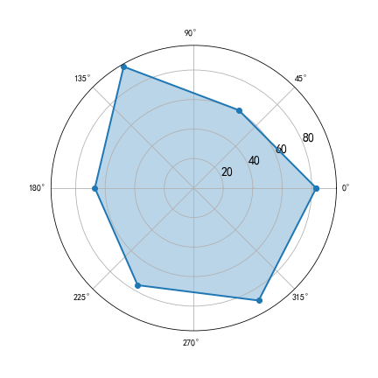
极坐标图
饼图
3D柱形图
雷达图

Slide 8
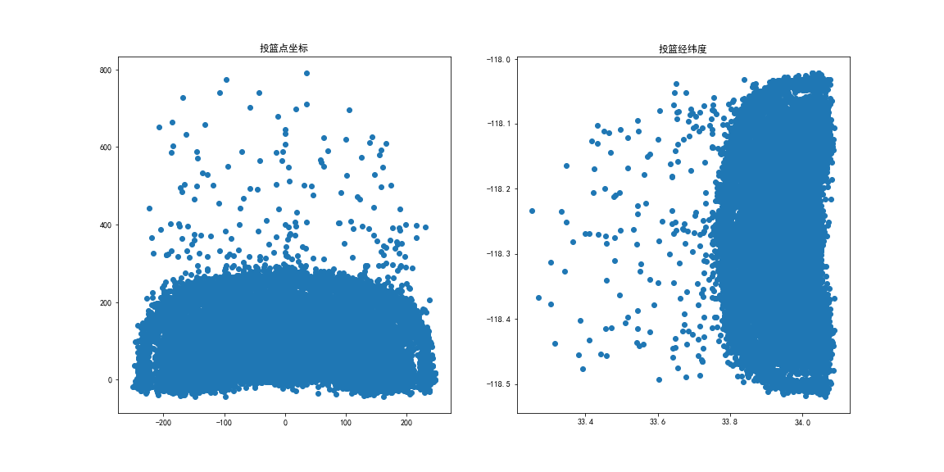
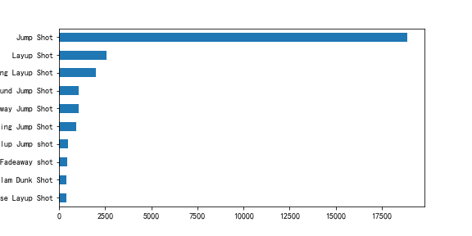
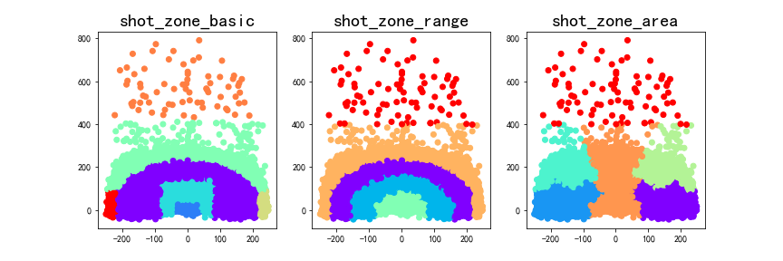
Matplotlib科比投篮可视化项目

Slide 9
Matplotlib课程亮点
01
02
03
内容丰富, 系统全面
图形展示, 美观高效
代码演示, 项目展示

